Slide 1
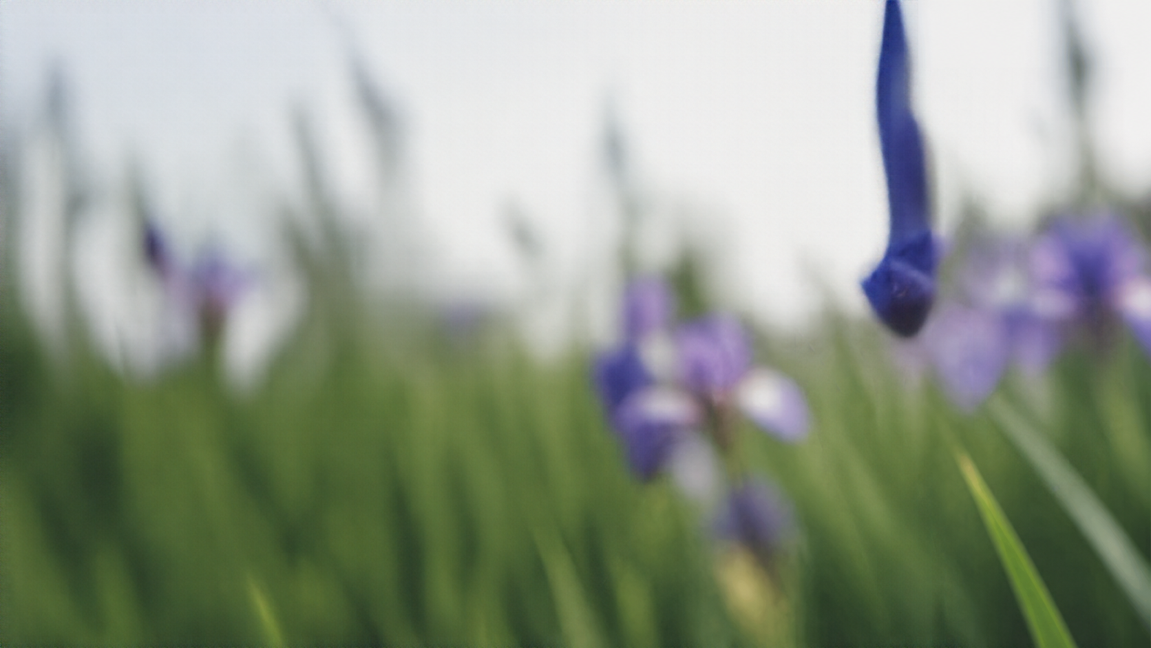

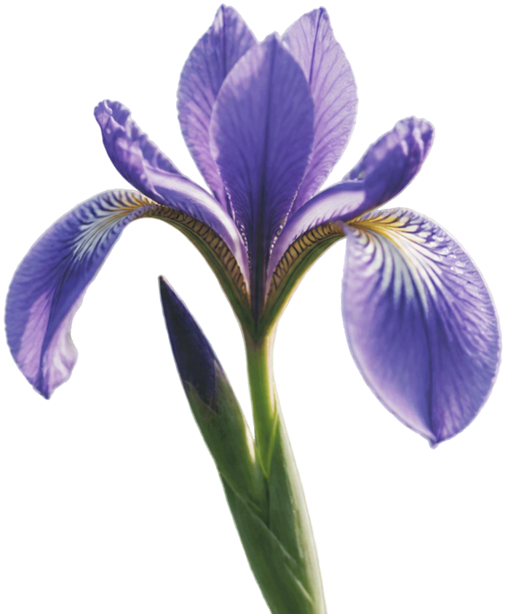

붓꽃(Iris)의
생물학적 특징과
의사결정나무를 활용한
종 분류 탐구
고등학교 생명과학 II 탐구수행평가 발표
2학년 생명과학 탐구반
식물 분류와 데이터 분석의 만남

Slide 2


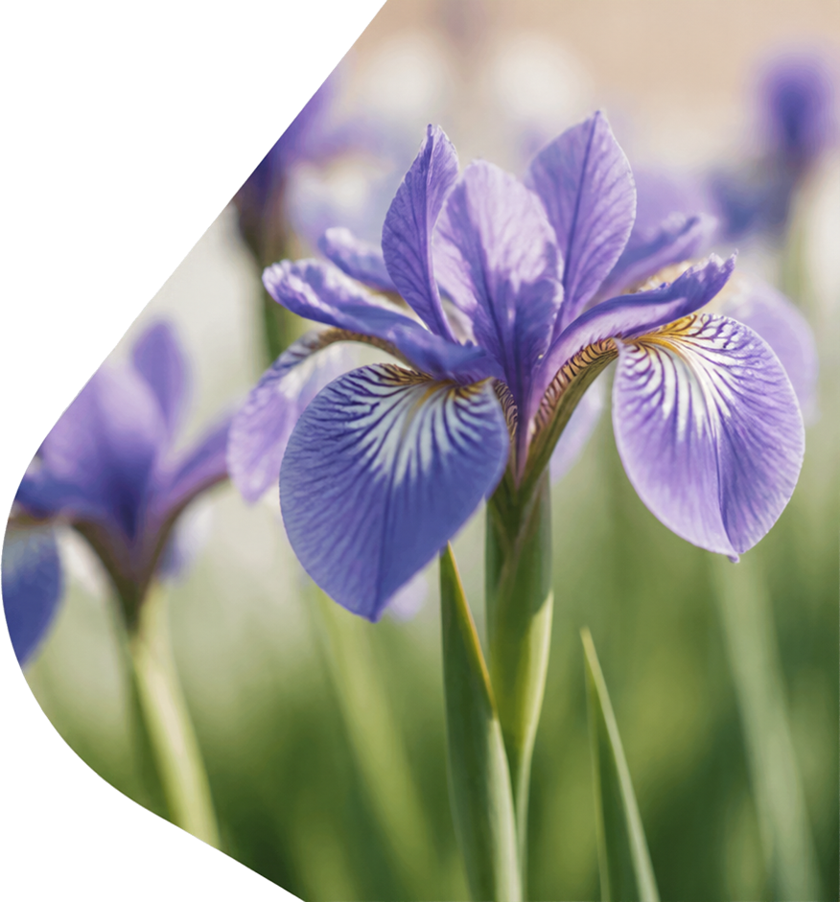
탐구 동기 —
왜 붓꽃이었을까?
화단에서 마주친 비슷한 봇꽃들을
명확하게 구별하고 싶었습니다.
꽃받침과 꽃잎의 크기를 재어보면
종마다 차이가 있을지 궁금했습니다.
눈대중이 아닌 데이터를 바탕으로
분류 기준을 찾기 위해 탐구를 시작했습니다.

Slide 3

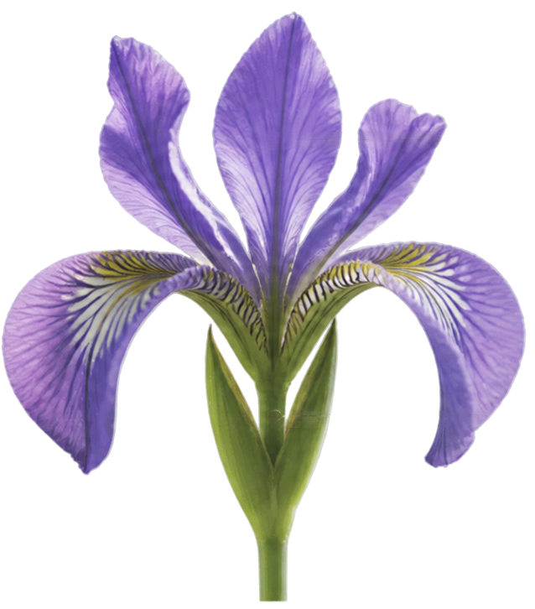




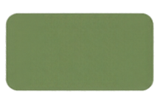



배경 지식 —
꽃받침과 꽃잎의
서로 다른 역할
꽃잎
곤충을 유인하는
핵심 기관
꽃받침은 꽃봉오리를 감싸 보호하고
광합성을 돕습니다.
꽃잎은 화려한 색과 크기로
곤충을 불러 모읍니다.
꽃받침
봉오리를 보호하고
광합성을 돕는 기관
생물 검색표는 예/아니오 질문으로
종을 찾아가는 분류 방식입니다.
생물 검색표
질문 1
예
질문 2
예
질문 3
예
종 확인
예/아니오 질문으로
종을 찾아가는 분류 방식
특징을 확인한다
특징을 확인한다
특징을 확인한다
결과 도출

Slide 4

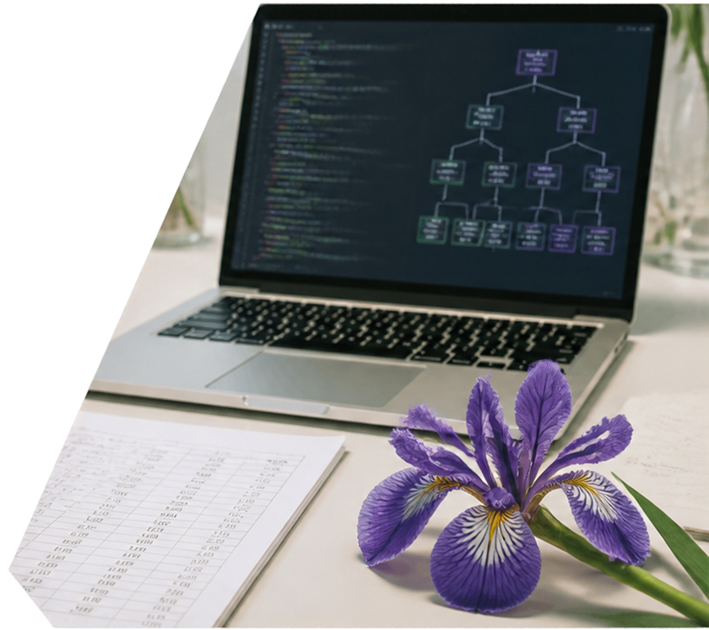


탐구 방법 —
데이터 준비와 의사결정나무 학습
봇꽃 3종(세토사, 버시칼라, 버지니카)
총 150승이 데이터를 수집
꽃받침 길이·너비, 꽃잎 길이·너비
4가지 특징을 측정
120개로 학습하고 30개로 시험한 결과
100%
분류 정확도
달성!

Slide 5

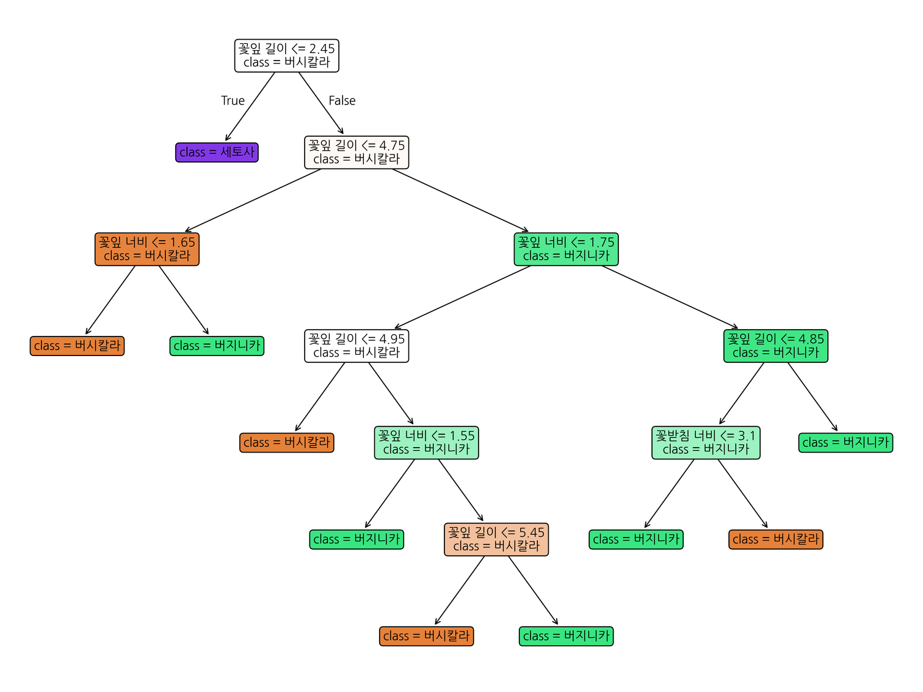
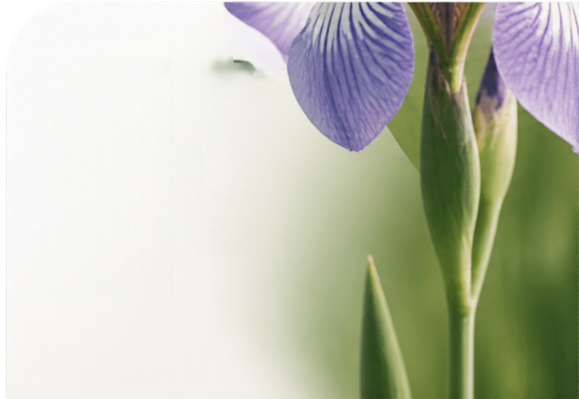
탐구 결과 —
AI가 찾아낸
스무고개 분류 규칙
상위 분류 기준을
결정한 것은
꽃받침이 아닌
모두 ‘꽃잎’
이었습니다!

Slide 6

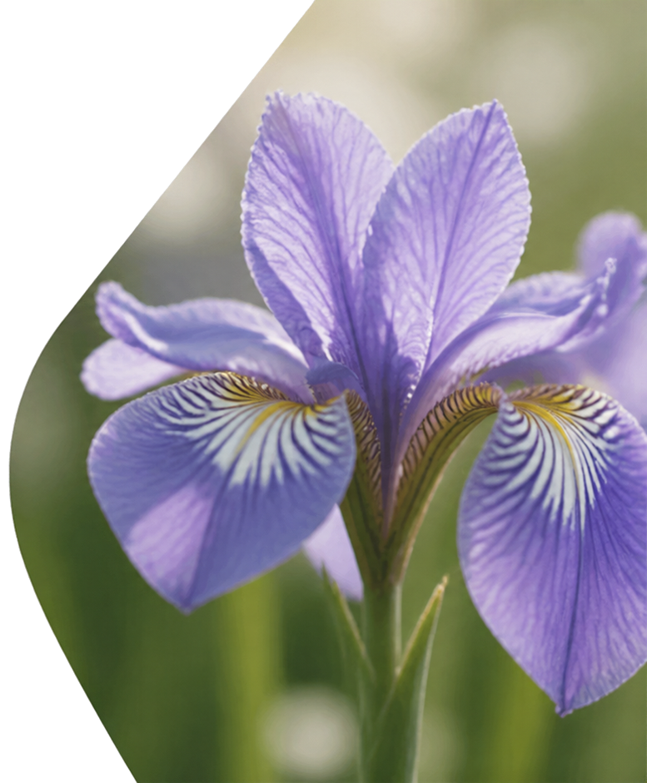




고찰 및 결론 —
데이터로 확인한 생물의 지혜
식물의 형태는 환경과 곤충에 맞춘
적응의 결과입니다.
01
꽃잎 크기 차이는 찾아오는 곤충의
몸집에 맞춘 생태적 적응의 흔적입니다.
02
데이터 분석으로 눈으로는 헷갈렸던
꽃의 특징을 명확히 확인했습니다.
03
컴퓨터 알고리즘을 생물 관찰에 접목해
깊이 있는 탐구를 경험했습니다.
04

